Slide 1



Ured za projekte Tehničkog veleučilišta u Zagrebu
Zagreb, 28.05.2024.

Slide 2
Ured za projekte
Ured osnovan 2023.g. dopunom Statuta TVZ-a
U listopadu 2023. usvaja se Pravilnik o projektima Tehničkog veleučilišta u Zagrebu
Svaki zaposlenik koji želi prijaviti projekt mora zatražiti službeno odobrenje putem Ureda za projekte
Prije početka prijave na natječaj za EU projekt potrebno je ispuniti i dostaviti Obrazac za prijavu projekta s vanjskim financiranjem i poslati ga na mail Ureda za projekte projekti@tvz.hr
Ured za projekte pruža savjetodavnu i stručnu potporu u pripremi projekata kao i kontinuirano praćenje podataka o projektima i projektnim aktivnostima koje se provode na Veleučilištu.
https://www.tvz.hr/uredi/ured-projekti/

Slide 3
NPOO projekti –interni znanstveni projekti financirani iz Nacionalnog plana oporavka i otpornosti
Naziv projekta | Glavni ciljevi projekta | Dodijeljen iznos
Primjena VR tehnologije i neuronskih mreža u području računalne sigurnosti i digitalne forenzike (VRAI) | Analizirati mogućnost klasifikacije prema spolu i dobi temeljem karakteristika VR uređaja Analizirati točnost identifikacije osobe temeljem karakteristike VR uređaja Primijeniti neuronsku mrežu za rješavanje problema obrade velike količine podataka sa ciljem donošenja odluke Analizirati mogućnost upotrebe infracrvenog spektra na VR uređajima Doprinos istraživanjem i radovima u znanstvenom području društvenih znanosti, informacijske i komunikacijske znanosti Doprinos istraživanjem i radovima u znanstvenom području tehničkih znanosti, računarstvo Doprinos istraživanjem i radovima u znanstvenom području tehničkih znanosti, grafičke tehnologije Uspostava VR laboratorija za istraživanje i nastavu Uspostava laboratorija za umjetnu inteligenciju za istraživanje i nastavu Uspostava istraživačkih grupa oko modernih tehnologija (VR i Neuronske mreže) Poticanje STEM znanosti među populacijom kroz društveni doprinos | 400.000,00 €
Analiza parametara površine metalnih prevlaka nanesenih na polimerne tvorevine proizvedene aditivnom tehnologijom pomoću računalnog vida (APPMPPTRV) | Glavni cilj projekta je unaprijediti procese proizvodnje polimernih komponenata s metalnim prevlakama, rješavajući ograničenja aditivne tehnologije i optimizirajući izradu polimernog kalupa za injekcijsko prešanje presvučenog metalnim prevlakama. Projekt također teži razvoju preciznih metoda korištenjem računalnog vida i strojnog učenja za analizu komponenti na razini piksela te mjerenje debljine prevlake. Cilj je automatizirati analizu, povećati točnost i ubrzati proces, smanjujući subjektivnost i greške. | 400.000,00 €
Mreža inovacija: predikcija, digitalizacija i praćenje rada električnih sustava | Cilj je provoditi istraživanja i eksperimentalna ispitivanja iz područja električnih rotacijskih strojeva, razvoj napredne i pametne senzorike sa svrhom dijagnostike i detekcije potencijalnih kvarova na strojevima, provesti usporedbu različitih vrsta metodologija i metoda detekcije kvarova, izrade naprednih algoritama sa svrhom prediktivnog održavanja i održavanja temeljenog na stanju stroja (a koje je rezultata njenog stalnog i kontinuiranog praćenja kroz sustave nadzora i monitoringa). Drugi cilj projekta je implementacija laboratorija digitalnih elektroenergetskih postrojenja. Ovim laboratorijem omogućilo bi se izvođenje laboratorijskih vježbi iz područja zaštite, automatizacije i upravljanja digitalnih EE postrojenja koje sada nije moguće izvesti zbog nedostatka potrebne opreme. Time bi studenti osim teoretskih znanja mogli dobiti i kvalitetna praktična znanja potrebna za poslove inženjeringa u takvim sustavima što direktno utječe i na njihovu konkurentnost na tržištu rada. | 400.000,00 €
Realna reprodukcija flore izvedena blizancima bojila u vidljivom i blisko infracrvenom području spektra sa primjenom na tekstil | Istraživanje je usmjereno ka postizanju istog spektrograma mjerenjem vrijednosti flore i njene reprodukcije na tekstilnom materijalu, u vidljivom i bliskom infracrvenom području. Flora ima svoj vlastiti zapis infracrvenog sadržaja pa je cilj stvaranje receptura bojila i definiranje točnog broja blizanaca bojila potrebnih za kvalitetnu reprodukciju na tkanini. Metoda poistovjećivanja prirode s njenom reprodukcijom ima moguću primjenu pri izradi kamuflažnih odora za lakšu prilagodbu prirodnom okruženju. Uspostava laboratorija za grafičku tehnologiju i grafičku forenziku Doprinos istraživanjima i znanstvenim radovima u području tehničkih znanosti, grafička tehnologija | 400.000,00 €

Slide 4
OTVORENI NATJEČAJI
„Jačanje kapaciteta organizacija civilnoga društva za promociju STEM-a“
Opći cilj: Opći cilj PDP-a je jačanje kapaciteta organizacija civilnoga društva u promociji STEM-a među djecom i učenicima
Datum raspisivanja natječaja: 20.5.2024.
Rok za prijavu: 4.7.2024.
Specifični cilj: Unaprijediti kapacitete organizacija civilnoga društva za provedbu programa u području promocije STEM-a te suradnja s visokim učilištima i/ili znanstvenim institutima i odgojno-obrazovnim institucijama · Provedba aktivnosti s ciljem promocije STEM-a među djecom i učenicima
Trajanje financiranja projekta: 24-36 mjeseci
Najveći ukupni iznos financiranja po projektu: 300.000,00 EUR
Najmanji ukupni iznos financiranja po projektu: 100.000,00 EUR
https://esf.hr/esfplus/natjecaji/obrazovanje/jacanje-kapaciteta-organizacija-civilnoga-drustva-za-pomociju-stem-a/

Slide 5
OTVORENI NATJEČAJI
„Inovacijski vaučeri za MSP-ove”
Cilj poziva: Jačanje kapaciteta MSP-ova za istraživanje, razvoj i inovacije kroz poticanje suradnje sa znanstveno-istraživačkim organizacijama, uključujući organizacije za istraživanje i širenje znanja, istraživačke infrastrukture, infrastrukture za testiranje i eksperimentiranje ili inovacijske klastere (u daljnjem tekstu: ZIO), u svrhu razvoja novih proizvoda, usluga ili procesa, s naglaskom na komercijalizaciju proizvoda i usluga.
Prihvatljivi prijavitelji u okviru ovog Poziva: Pravna ili fizička osoba koja je mikro, mali ili srednji poduzetnik, sukladno definiciji veličine poduzeća utvrđenoj u Prilogu I. Definicija malih i srednjih poduzeća Uredbe o općem skupnom izuzeću.
Datum početka zaprimanja projektnih prijava: 10.6.2024. u 11:00 h
Maksimalni iznos potpore: 10.000,00 EUR
Minimalni iznos potpore: 2.000,00 EUR
https://eufondovi.gov.hr/inovacijski-vauceri-za-mspove/

Slide 6
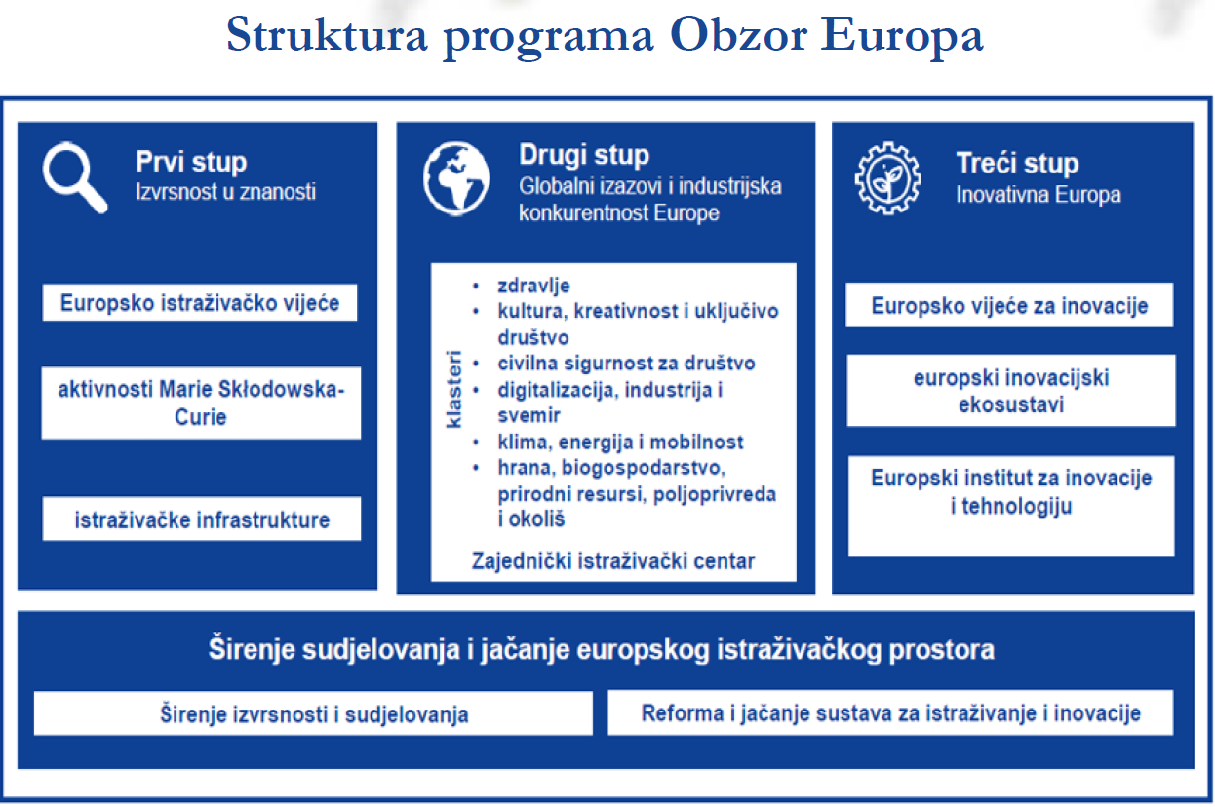
OTVORENI NATJEČAJI
Na temelju radnog programa Klastera 5 – Klima, energija i mobilnost za razdoblje 2023. – 2025. otvorena su dva natječaja za prijavu projektnih prijedloga:
Natječaj: Safe, Resilient Transport and Smart Mobility services for passengers and goods (HORIZON-CL5-2024-D6-01)
Datum otvaranja 7. svibnja 2024., rok prijave 5. rujna 2024.
https://www.obzoreuropa.hr/natjecaji/otvoreni

Slide 7
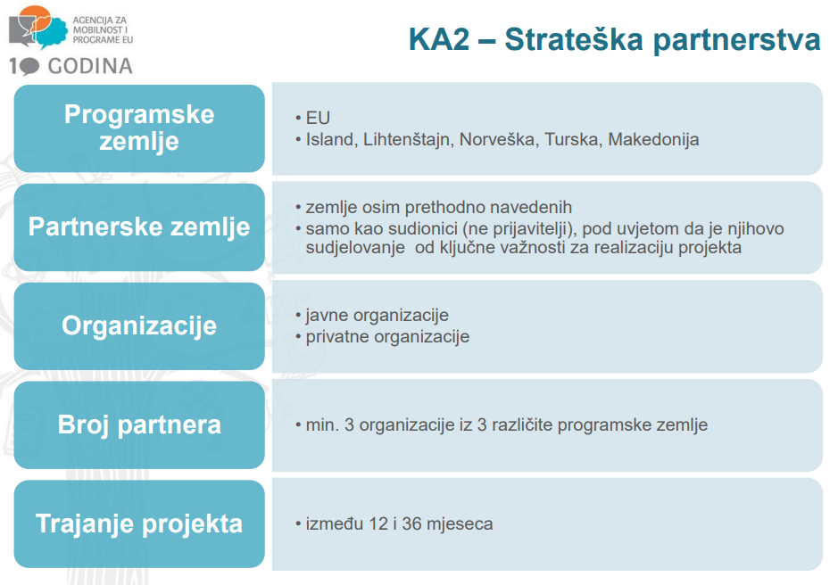
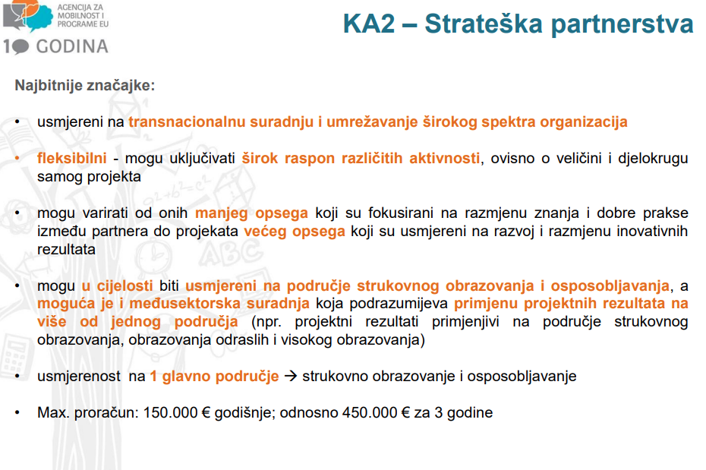
OTVORENI NATJEČAJI
Ključna Aktivnost 2: Suradnja organizacija i institucija
https://erasmus-plus.ec.europa.eu/hr/programme-guide/part-b/key-action-2

Slide 8
Raspored planiranih poziva na podnošenje prijedloga za Program Konkurentnost i kohezija 2021.-2027.za 2024. godinu
Ciljana znanstvena istraživanja - Provođenje istraživanja, transfer znanja i tehnologije, provjera i zaštita intelektualnog vlasništva, diseminacija rezultata projekta – indikativni početak prijava: 1.12.2024
Ulaganje u tržišno orijentirane istraživačko-razvojne aktivnosti znanstvenih organizacija - Provođenje istraživanja, transfer znanja i tehnologije, osposobljavanje/usavršavanje, provjera i zaštita intelektualnog vlasništva- indikativni početak prijava: 1.09.2024

Slide 9
Raspored planiranih poziva na podnošenje prijedloga za Program Konkurentnost i kohezija 2021.-2027.za 2024. godinu
Modernizacija, unaprjeđenje i proširenje infrastrukture studentskog smještaja - Izgradnja nove infrastrukture studentskih domova – indikativni početak prijava: 01.02.2024
Jačanje kompetencija studenata i mladih istraživača za pametnu specijalizaciju i industrijsku tranziciju- Provjera i zaštita intelektualnog vlasništva, transfer znanja i tehnologije, osposobljavanje/usavršavanje, diseminacija rezultata - vlasništva- indikativni početak prijava: 31.02.2024.

Slide 10
Plan objave Poziva na dostavu projektnih prijedloga za 2024. godinu (ESF – europski socijalni fond)
Izrada i revizija standarda zanimanja - daljnja izrada standarda zanimanja, revizija postojećih standarda zanimanja - indikativni početak prijava: lipanj 2024

Slide 11
Važni linkovi
https://fondovieu.gov.hr/pozivi
https://strukturnifondovi.hr/
https://www.obzoreuropa.hr/
https://www.interregeurope.eu/
https://interreg-med.eu/

